Slide 1
生産者行動の理論(3)
費用関数の導出
→形状を保っているもの。
→最小の費用を表すもの。
全ての生産要素が可変的な場合
可変的生産要素が1種類の場合
短期費用曲線(労働者の投入など)と長期費用曲線(固定的な資本)
生産要素の需要
→賃金が市場で決まっている
→どれくらい労働を需要するのか
→需要曲線
→理論が完結する、
→生産物の供給をどのように行うか。

Slide 2
費用関数の導出
費用関数
産出量Q → 費用最小化 → 最少費用 C=C(Q)
→最小費用、関数として捉えたもの。
→どのように生産要素を揃えるのか
→
費用最小化行動
生産要素価格は所与（市場で決まっている）
一定の産出量を実現するために，どのような生産要素の投入量が費用を最小にするか
全ての生産要素が可変的な場合（長期）
固定的な生産要素が存在する場合（短期）

Slide 3
費用最小化 全ての生産要素が可変的な場合
2種類の生産要素
L : 労働の投入量
K : 資本の投入量
w : 労働1単位あたりの費用（所与）
r : 資本1単位あたりの費用（所与）
→資本の一定期間のもの。
費用最小化問題
min C=wL + r K
subject to F(K,L)=Q₀
_{Fは生産関数→Qoで出せる。}
_{消費者は予算の制約のもとで効用を最大にする。}
_{制約条件、目的関数、総費用が必要}

Slide 4
費用最小化(2)
K
等費用線 isocost line
Cを一単位あたり大きくした時の変化。
wL+rK=C₀
C 増加
C 減少
w/r
L

Slide 5
費用最小化(3)
K
_{ΔK/ΔL = RTS}
_{が傾きとして生きる、}
_{E点が費用最小化点になる。}
等量曲線 isoquant
F(K, L)=Q₀
E
K*
w/r
L
L*

Slide 6
生産要素価格の変化と費用最小化
K
w/rの上昇
G
Min C=wL+rK
s.t. F(K,L)=Qo
F(K, L)=Q₀
E,費用最小化点
F
w/rの下落
w/r
L

Slide 7
Minimize C=wL+rK
Subject to F(K,L) = Qo
Maximize U(x,y)
Subject to px+qy = I

Slide 8
費用最小化の条件
等量曲線と等費用線の接点
RTS=w/r
RTS : 技術的限界代替率（Marginal Rate of Technical Substitution)
w/r 予算線の傾き（生産要素の相対価格）
生産要素価格(w,r)が与えられる
→産出量Qのもとで費用を最小にする生産要素の投入量の決定 L*(w, r, Q), K*(w, r, Q)
→最小費用 C = w L*(w, r, Q) +r K*(w, r, Q) 費用関数
一般に費用関数は C(w,r,Q)と表せる
通常は(w, r)を明示しないでC(Q)

Slide 9
産出量と最小費用の関係
K
G
F
Q₂
E
Q₁
Q₀
w/r
L

Slide 10
費用関数の形状
C
constant returns to scale
産出量と総費用が比例していく
Q
C
C
decreasing returns to scale
→Qを2倍にすると、LとKを2倍にしなければいけない。規模に関する収穫逓減。
increasing returns to scale
KとLを2倍にすると、Qは2倍以上になる。Qを2倍にすると、2倍の産出量が出てくる
CPUなどのメモリなどの生産、より効率的に低価格で生産できるようになる。
Q
Q

Slide 11
規模に関する収穫一定の場合の 平均費用関数，限界費用関数
AC，MC
MC=AC
Q

Slide 12
AC, MC
→長期の供給曲線、価格イコール限界曲線、
→

Slide 13
可変的な生産要素が1種類のケース
Kは所与（短期的に投入量を変更できない）とする K=K₀
Lのみが可変的
→デフォルトの工場の規模は固定的、機械の投入、これは可変的
費用最小化問題
min C(w, r, Q₀)= wL+rK₀
subject to F(K₀, L)=Q₀
費用関数 C(w, r, Q₀)=wL*(w, r, Q₀)+rK₀
可変費用 wL*
固定費用 rK₀

Slide 14
費用関数の導出
Q
Q=F(K₀,L)
Q₁
(w, r) given
Q → L*(Q)
C=wL*+rK₀
Q₀
C(w, r, Q)=wL*(w, r,Q)+rK₀
L
L*(Q₀)
L*(Q₁)

Slide 15
生産関数と費用関数
C=wL(Q)+rK₀
Q
C
Q=F(K₀,L)
可変費用
wL(Q)
rK₀
固定費用
L
Q
労働の限界生産物が逓減する→限界費用が逓増する

Slide 16
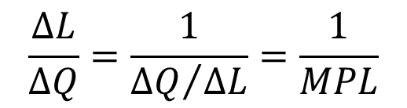
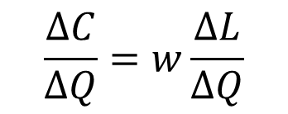
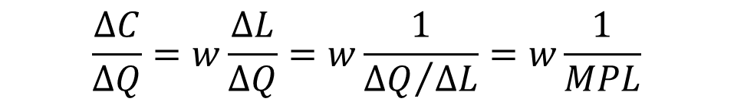
限界生産物と限界費用の関係
労働のみ可変的な場合 限界費用は？
$$\frac{∆C}{∆Q}=w\frac{∆L}{∆Q}$$
QをΔQだけ増やす時，Lをどのくらい増加させればよいか
$$\frac{∆L}{∆Q}=\frac{1}{{∆Q}/{∆L}}=\frac{1}{MPL}$$
したがって
$$\frac{∆C}{∆Q}=w\frac{∆L}{∆Q}=w\frac{1}{{∆Q}/{∆L}}=w\frac{1}{MPL}$$
限界生産物の逓減 → 限界費用逓増

Slide 17
生産における短期と長期 →時期の問題じゃない！！
長期：全ての生産要素が可変的なケース
短期：一部の生産要素の投入量を変更できない
固定的生産要素の存在
→労働投入量とか、機械設備
現実の時間に即した概念ではない
あくまでも生産要素の投入量の調整が行えるかどうか

Slide 18
短期費用関数
C
C=rK₀+wL(Q)
MC(Q₀)
Q₁
ΔC
ΔQ
AVC(Q₀)
rK₀
AC(Q₀)
Q
Q₀

Slide 19
短期限界費用，短期平均費用 →AC-AVC = Average Fixed Cost →MC はAC,AVCの最小点を突っ切る →
MC,AC
MC
限界費用
平均費用
AC
B
AVC
平均可変費用
S
限界費用逓増
B点，S点は平均費用，平均可変費用の最小点
Q

Slide 20
短期費用曲線と長期費用曲線
AC
K=K₁の時の短期平均費用曲線
K=K₂の時
K=K₃の時
SRAC₃
SRAC₂
SRAC₁
LRAC
Kを自由に調整できる時
長期平均費用曲線
→全ての生産費用が動かせる、最小費用をそれにより実現
規模に関する収穫一定なら
長期平均費用曲線は水平
→SRACの費用最小化点を通る
Q

Slide 21
生産要素の需要
最適な労働投入量
Kは固定(=K₀)
wが与えられた時にどれくらい労働を需要するのか
π=pF(K₀, L) – wL - rK₀
利潤最大化の条件
→企業は利潤を最大化するように動く
p MPL=w (労働の限界生産物の価値=労働1単位の費用)
MPL=w/p (労働の限界生産物=実質賃金）
→労働一単位あたりのコスト
→材の価格で割り算をする
→実質的なコスト

Slide 22
労働の需要 →実質賃金(w/p)と最適な労働投入量を表している →労働需要曲線
w/p
(w/p)₀
労働の限界生産物
MPL
L
L*

Slide 23
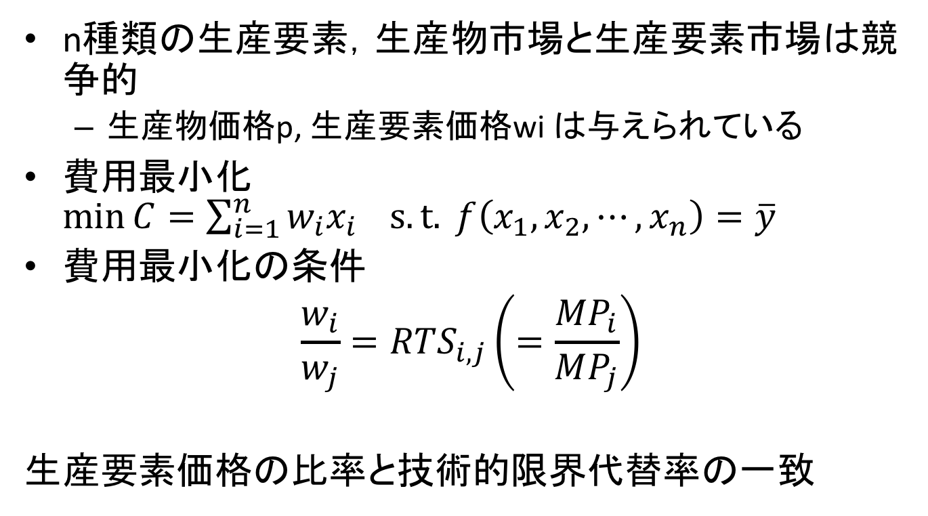
生産要素の需要(2) 一般的なケース
n種類の生産要素，生産物市場と生産要素市場は競争的
生産物価格p, 生産要素価格wi は与えられている
費用最小化 $\min{C=\sum_{i=1}^{n}{w_{i}x_{i}} s.t. f\left(x_{1},x_{2},⋯,x_{n}\right)=\overline{y}}$
費用最小化の条件
$$\frac{w_{i}}{w_{j}}={RTS}_{i,j}\left(=\frac{{MP}_{i}}{MP_{j}}\right)$$
生産要素価格の比率と技術的限界代替率の一致

Slide 24
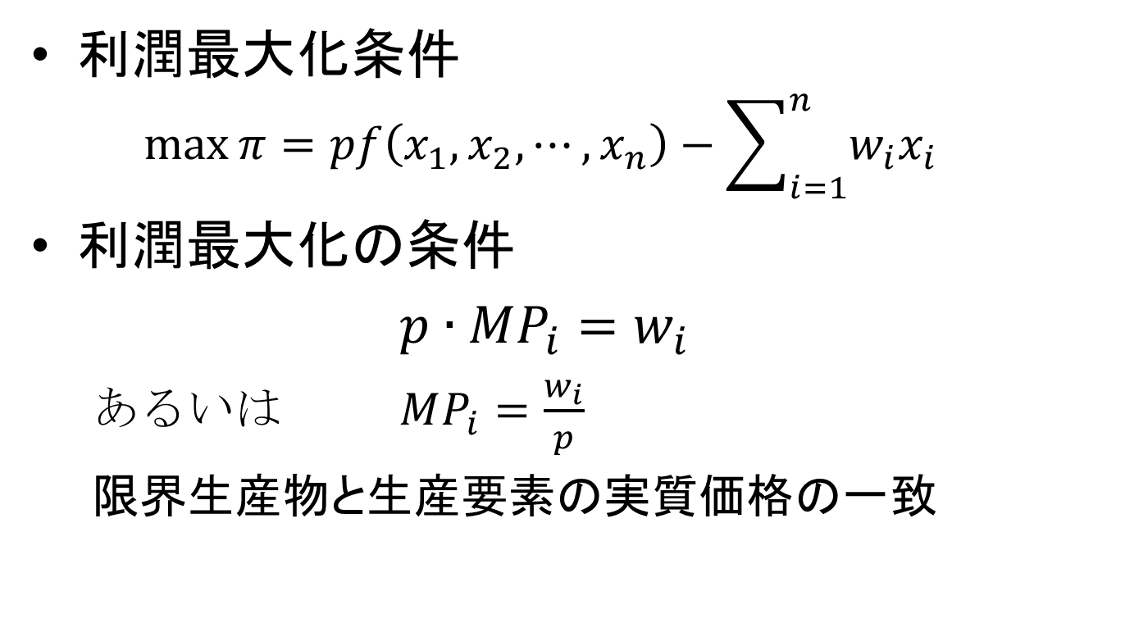
生産要素の需要(3) 一般的なケース →生産関数を使って表している
利潤最大化条件
$$\max{π=pf\left(x_{1},x_{2},⋯,x_{n}\right)−\sum_{i=1}^{n}{w_{i}x_{i}}}$$
利潤最大化の条件
$p∙MP_{i}=w_{i}$
あるいは $MP_{i}=\frac{w_{i}}{p}$
限界生産物と生産要素の実質価格の一致

Slide 25
復習
2種類の生産要素で1種類の産出物を生産するケースを考える。→①等費用線と等量曲線が接する場合
→傾きを求める
→w円、
全ての生産要素が可変的な場合，一定の産出量Qを実現する場合の費用最小化の条件を述べよ。→②w/rと等量曲線の傾きが一致する(3)のグラフ
片方の生産要素が固定的な場合，限界費用はなぜ逓増するか。→③Qを増やすに連れて追加的に必要になる労働投入量が増えていく
短期平均費用曲線，短期限界費用曲線を描け。→④
長期平均費用曲線と短期平均費用曲線の関係はどうなっているか。→⑤19Page
労働の需要曲線はなぜ右下がりか。→⑥限界代替率逓減の理由から、実質賃金率、労働の限界生産物

